Slide 1
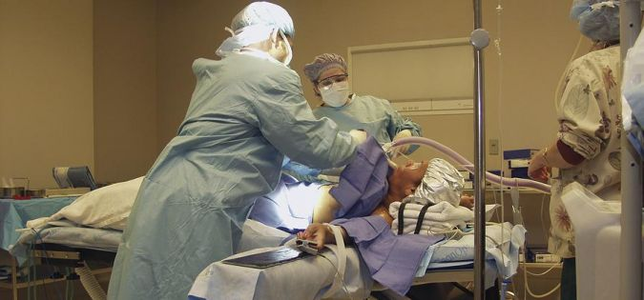
ŠOK
MUDr. Ingrid Rýznarová
zimní semestr 2024

Slide 2
ŠOK
Definice
Klasifikace a příčiny
Patofyziologické příčiny
Fáze šoku
Specifické orgánové postižení
Klinický obraz
Diagnostika a vyšetření
Monitorování a léčba

Slide 3
Definice
Akutní hemodynamická porucha
Generalizovaný pokles perfuze tkání pod úroveň nezbytnou pro zachování funkce
Nedostatečné zásobování tkání nezbytnými substráty(O2,glukoza,AMK,….) nedostatečný odvod metabolitů
Vzniká kyslíkový dluh, metabolická acidóza

Slide 4
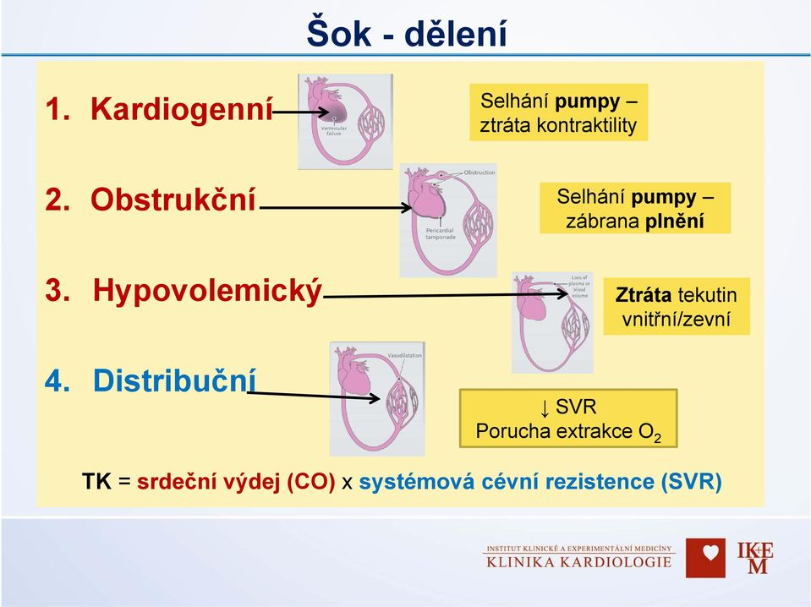
Klasifikace a příčiny

Slide 5
Klasifikace a příčiny
Kardiogenní šok
Porucha kontraktility- AIM, myokarditida, pohmoždění srdce, kardiomyopatie,…
Mechanická porucha- akutní chlopenní nedomykavost, zkratová vada-ruptura přepážky

Slide 6
Klasifikace a příčiny
Obstruktivní šok
Významná překážka krevní cirkulace
Masivní plicní embolie, srdeční tamponáda, tenzní pneumothorax, obstrukce mitrální nebo trikuspidální chlopně trombem, disekující aneurysma

Slide 7
Klasifikace a příčiny
Hypovolemický šok
Ztráta cirkulujícího objemu při:
Krvácení (hemorhagický šok)
Sníženého příjmu tekutin-průjmy, zvracení
Přesun tekutin z cév do intersticia -ileus, pankreatitida
Rozsáhlé trauma (traumatický šok)
Popáleniny (popáleninový šok)

Slide 8
Klasifikace a příčiny
Distribuční šok
Výrazná vazodilatace
při sepsi (septický šok)
Anafylaktické reakci(anafylaktický šok)
Úraz míchy a ztráta periferního cévního napětí (neurogenní šok)

Slide 9
Patogeneze
Základním mechanismem šoku je hypotenze→ systémová tkáňová hypoperfuze→ hypoxie tkání

Slide 10
Fáze rozvoje šoku
Stádium kompenzované hypotenze
Aktivace obranných mechanismů: sympatoadrenální,
R-A-A, vazopresin
Tachykardie, redistribuce cirkulujícího objemu k srdci, mozku (ochuzen mozek, ledviny, břišní orgány, svaly, kůže)
Hypoperfundované tkáně trpí hypoxií a metabolickou acidozou
Bledost, malátnost, skleslost, vědomí zachováno, pocit žízně a chladu
Kůže studená, zpocená
Tep zrychlený 90-110/min
Systolický tlak nad 100mmHg

Slide 11
Fáze rozvoje šoku
Stádium dekompenzované hypotenze
Přes obranné mechanismy prohloubení hypotenze a hypoperfuzi mozku a srdce
Neklid, zmatenost, bezvědomí
Porucha mikrocirkulace→ prohloubení hypoxie, acidózy tkání
Výrazná apatie, slabost, nucení na zvracení
Kůže popelavý nádech, konečky prstů, ušní boltce, rty namodralé
Tep 120-160/min, slabý nitkovitý až nehmatný na periferii
Snížená teplota, vědomí zachováno

Slide 12
Fáze rozvoje šoku
Fáze ireverzibilního poškození
Nezvratné změny životně důležitých orgánů, smrt
Život ohrožující stav
Porucha vědomí, kóma
Skvrnitě mramorovaná kůže
Nehmatný tep, neměřitelný tlak
Lapavé nepravidelné dýchání

Slide 13
Specifické orgánové poškození
Plíce a ventilace
Ledviny
Střevo
Játra
Krev a koagulace – diseminovaná intravaskulární koagulopatie (DIC)
Generalizované postižení -SIRS

Slide 14
Diagnostika a vyšetření
Předvídat
Anamnéza ,rizikový nemocný, punkce tepny, AIM, sepse, léky…
Hypotenze trvající >30 min bez jasné příčiny→ zvážit šok

Slide 15
Pomocná vyšetření
KO + hemokoagulace
Biochemie(mineralogram ,urea, kreatinin, Troponin, JT, amylázy, CRP, NTproBNP, alb., bílkovina, glykemie, laktát
Astrup
Rtg hrudníku
Ekg
Echo
Sono břicha
PaL katetrizace
CT angio (plicní embolie)

Slide 16
Monitorování a léčba
Péče JIP/ ARO
Monitorování vitálních funkcí
Vědomí, arteriální TK, DF, saturace O2, EKG, diuréza, tělesná teplota, CŽT, SV, PAP
Laboratorní kontroly
ABR, biochemie, KO, koagulace

Slide 17
Léčba
Odstranit příčinu
Udržet střední arteriální TK 75-80 mmHg
Poloha nemocného
Zabránit podchlazení
Analgosedace
Oxygenace/ ventilace
Doplnění cirkulujícího objemu
Rychlost podávání roztoků dle CŽT, PAWP, arteriálního TK, srdeční frekvence, diurézy
Pozitivně inotropní látky
Katecholaminy
Léčba acidózy
Kortikoidy
Antihistaminika
Preventivní heparinizace
Glykemie
Přísun energie
Kontinuální očišťovací metody
Intrabalonková balonková kontrapulzace (IABK)
ECMO

